Slide 1
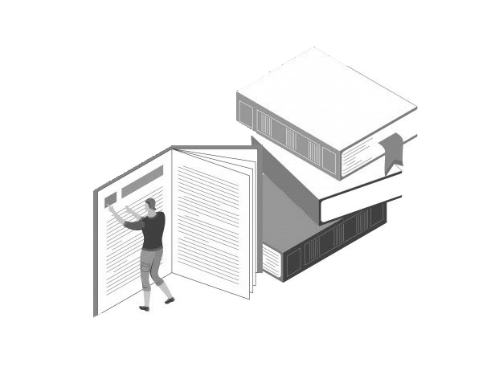
도서관 운영
관리 프로그램
5조 | 이도윤 신승환 신수진 장소진 최재성 최예림

Slide 2
contents
01 개발환경
02 기획의도
03 구현 목표
04 데이터 구조
05 업무 일정
06 기능 구현

Slide 3






01. 개발환경
프로그램 개발 작업 환경
| 프로젝트 기간 : 2020.05.29 ~ 2020.06.17
| 개발 툴 : Ecllpse / ORACLE
| 프로젝트 인원 : 6명
| 사용 언어 : JAVA (JDK 1.8) / SQL
| 개발 플랫폼 : Windows 10

Slide 4
02. 기획의도
도서관 운영 관리 프로그램
01
02
도서관 관리자
도서관 이용자
도서관 시스템의 체계적 관리에 대한 필요성을 해결 필요
도서, 회원 관리 및 문의 업무를 쉽게 관리함으로써
업무 효율성을 높이고 편의성을 제공함을 위함
도서관 이용자들에게 편의성 제공
도서 조회, 대여, 예약, 문의 등 쉽게 이용 가능함과 개인 정보를
직접 관리로 도서관 이용에 있어 편리성을 제공

Slide 5


02. 구현 목표
도서관 운영 관리 프로그램
도서관 관리자
도서관 이용자
* 도서 관리 *
도서 조회
예약 확인
반납 처리 및 확인
도서 추가 및 삭제
* 회원 관리 *
회원 조회
연체 회원 관리
* 문의게시판 관리 *
문의글 답변 작성
문의글 관리
* 도서 검색 및 대여 *
저자 별 검색
제목 별 검색
출판사 별 검색
* 문의게시판 *
문의글 작성
문의글 수정 및 삭제
문의글 답변 조회
* 마이페이지 *
대여 내역 조회
연체 내역 조회
연체 규정 조회
회원정보 수정
회원 탈퇴

Slide 6
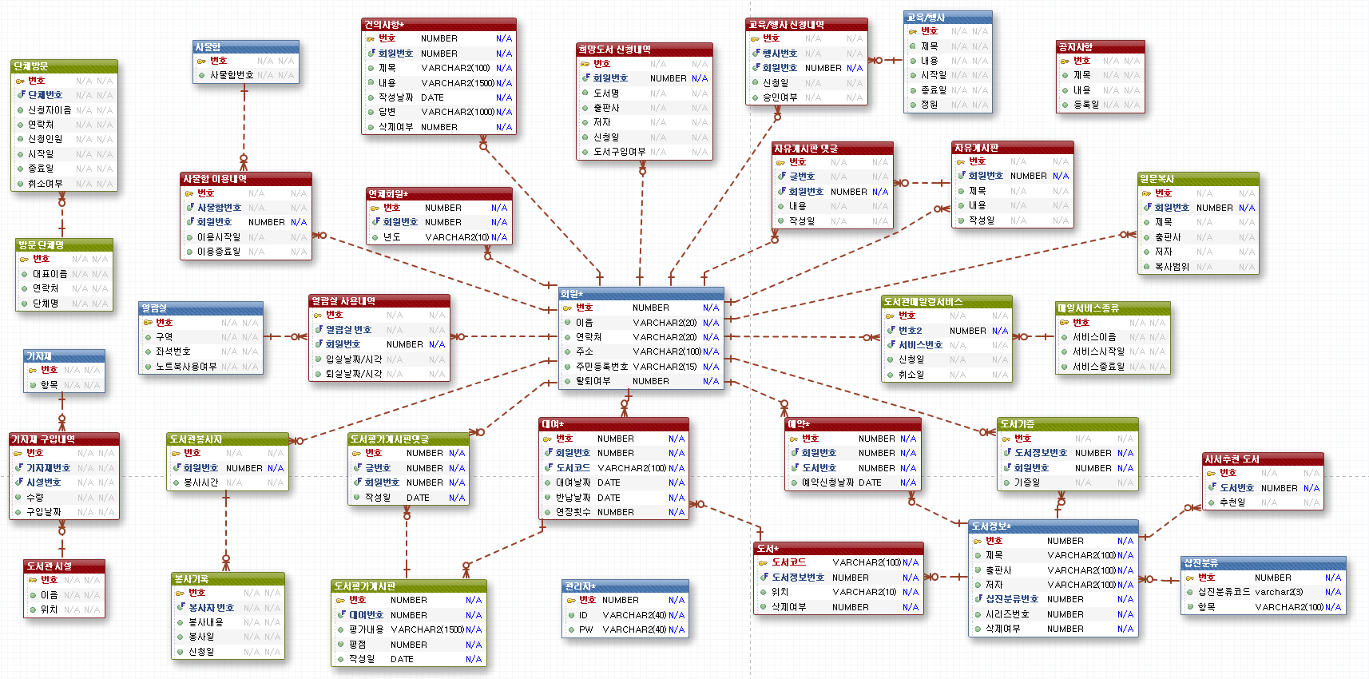
04. 데이터 구조
최종 데이터베이스 구조
정적데이터
주요데이터
부가데이터

Slide 7
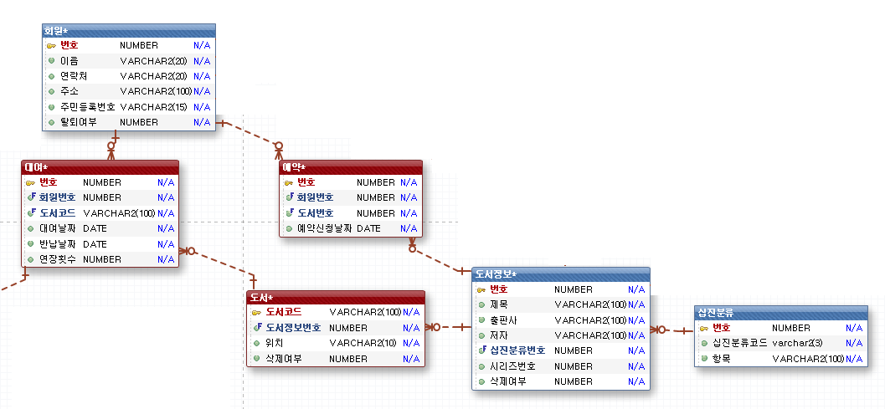
04. 데이터 구조
최종 데이터베이스 구조
정적데이터
주요데이터
회원 데이터
부가데이터
대부분의 데이터가 와 연결
도서정보와 회원정보를 연결하여 대여, 예약 정보를 저장한다.

Slide 8
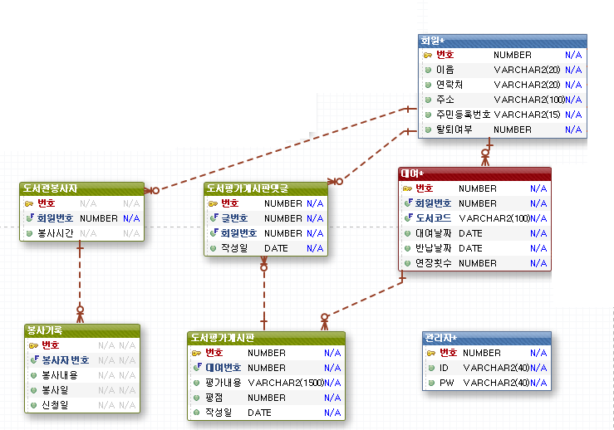
04. 데이터 구조
최종 데이터베이스 구조
정적데이터
주요데이터
회원 정보 데이터의 연결성
부가데이터
회원 정보와 대여 정보를 연결하여 도서 평가 정보를 저장한다.
회원 정보를 받아와 도서관 봉사자 정보를 저장한다.

Slide 9
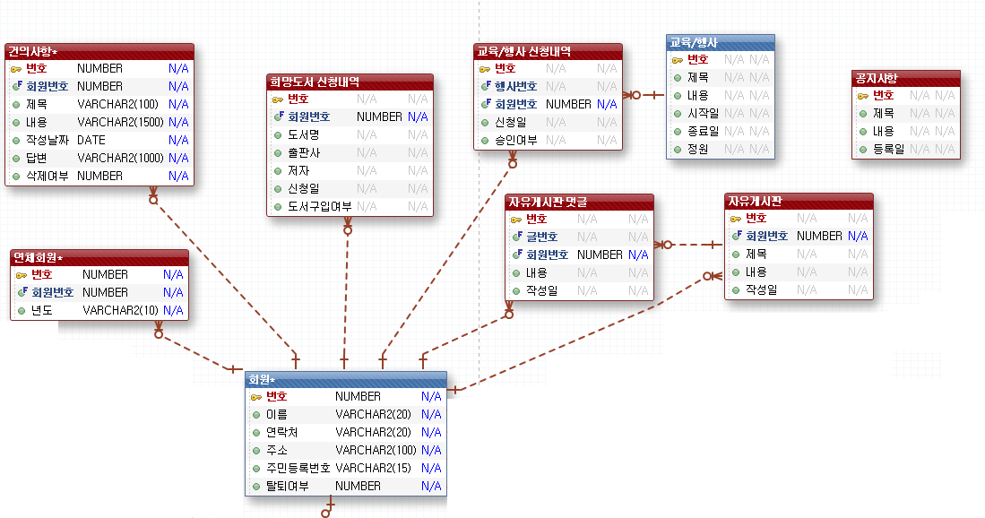
04. 데이터 구조
최종 데이터베이스 구조
정적데이터
주요데이터
부가데이터
회원 정보 데이터의 연결성
회원 정보를 받아와
각종 게시판 및 신청 내역을 저장한다.

Slide 10
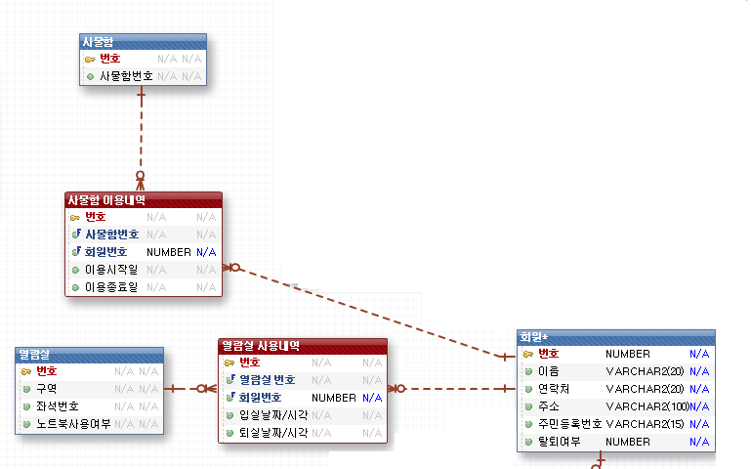
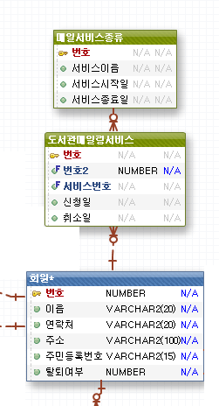
04. 데이터 구조
최종 데이터베이스 구조
정적데이터
주요데이터
부가데이터
회원 정보 데이터의 연결성
회원 정보와 사물함, 열람실 정보를 받아와
각 회원의 이용 내역을 저장할 수 있다.

Slide 11
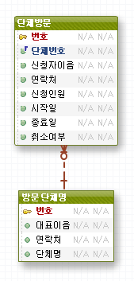
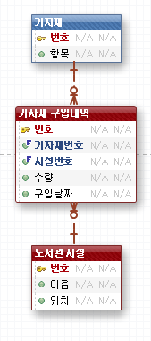
04. 데이터 구조
최종 데이터베이스 구조
정적데이터
주요데이터
부가데이터
도서관 기자재 데이터
도서관 기자재 내역과
단체 방문 정보를 저장한다.

Slide 12
05. 업무 일정
주요 업무 계획 및 진행 일정
개발 기간 : 2020.06.18 ~ 2020.07.03 (15일)
2020.06.08 ~ 2020.06.17
2020.06.17 ~ 2020.06.20
2020.06.20 ~ 2020.06.22
주제 선정 및 화면 설계
화면 설계 수정 및 ERD 설계
더미 데이터 작업 / DDL 생성 작업
2020.06.22 ~ 2020.06.29
2020.06.29 ~ 2020.06.30
2020.07.01 ~ 2020.07.03
DML 생성 및 JAVA 작업
최종 테스트 및 수정 작업
개별 작업 발표 최종 산출물 작성

Slide 13
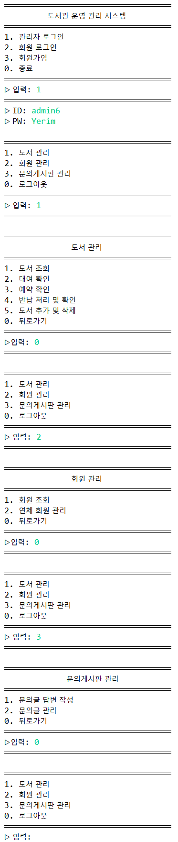
06. 기능 구현
프로그램 기능 구현 화면

Slide 14
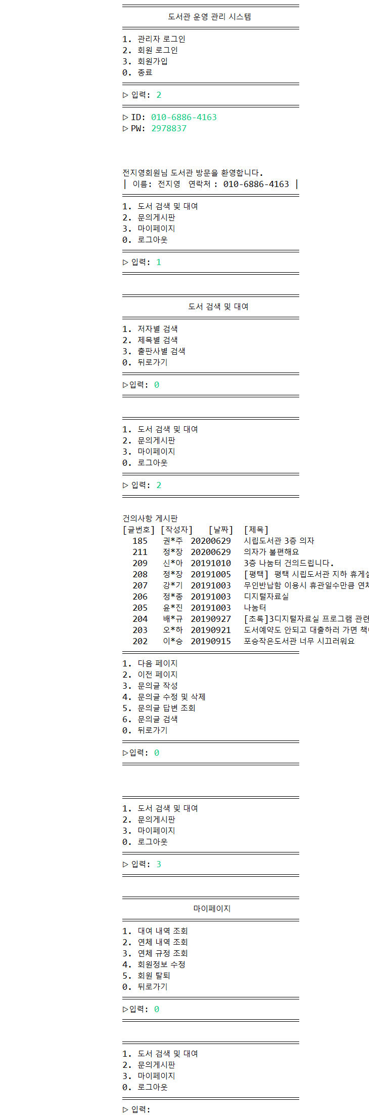
06. 기능 구현
프로그램 기능 구현 화면

Slide 15
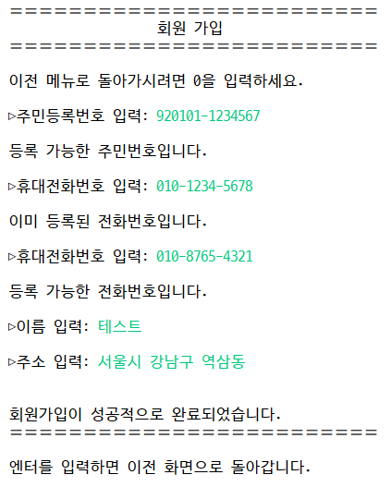
06. 기능 구현
프로그램 기능 구현 화면

Slide 16
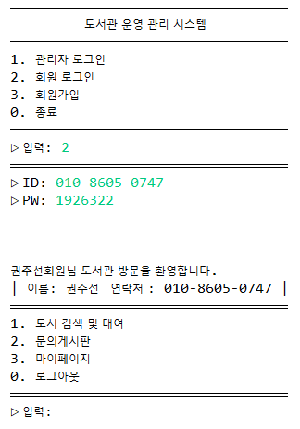
06. 기능 구현
프로그램 기능 구현 화면

Slide 17
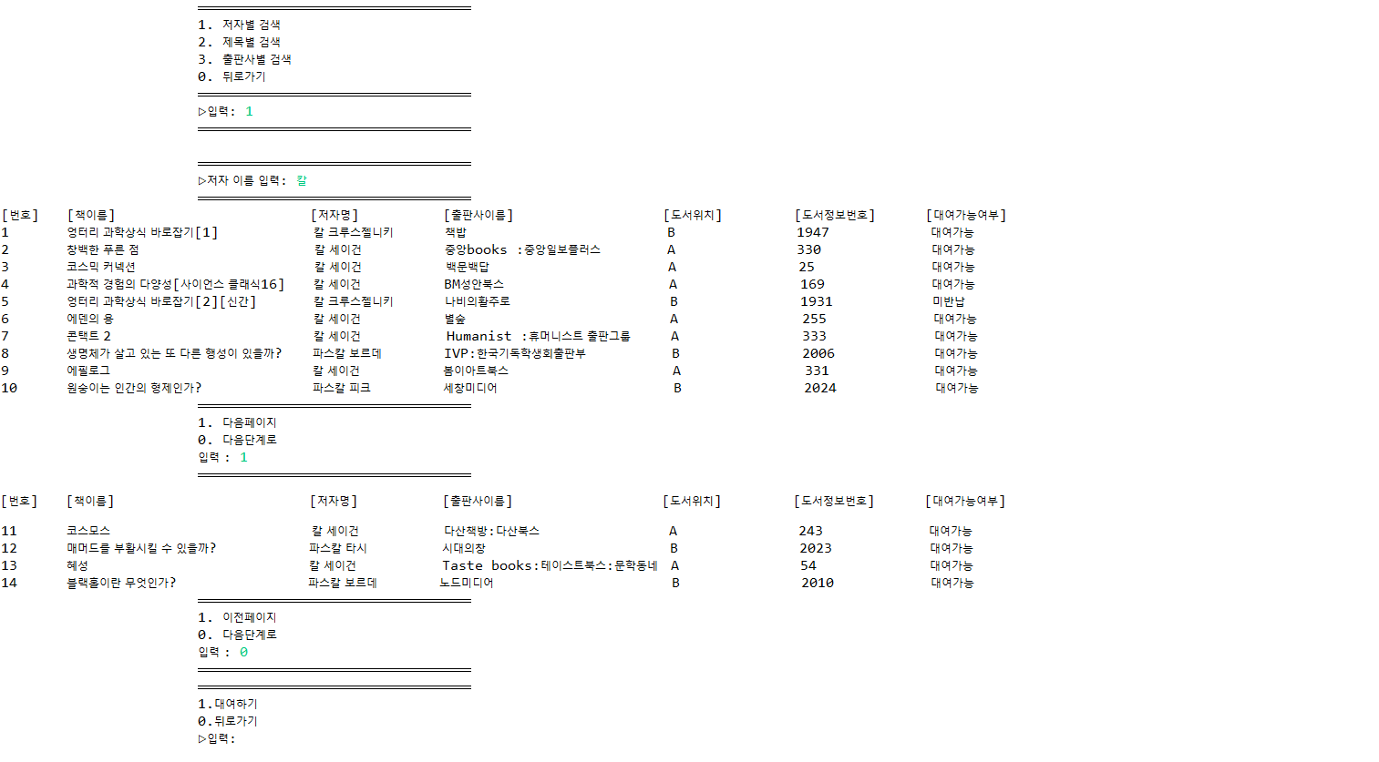
06. 기능 구현
프로그램 기능 구현 화면

Slide 18
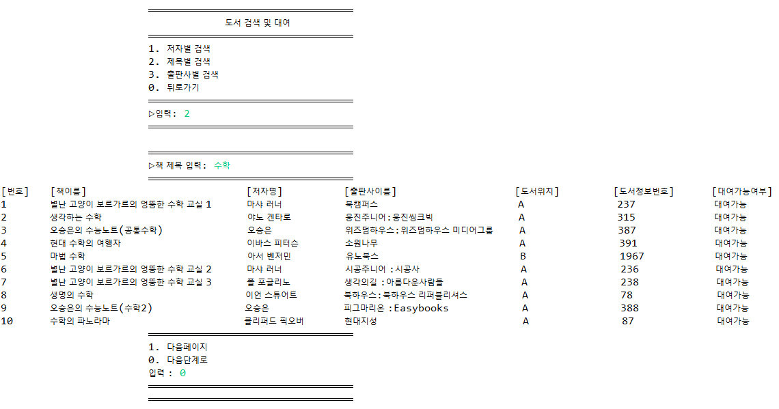
06. 기능 구현
프로그램 기능 구현 화면

Slide 19
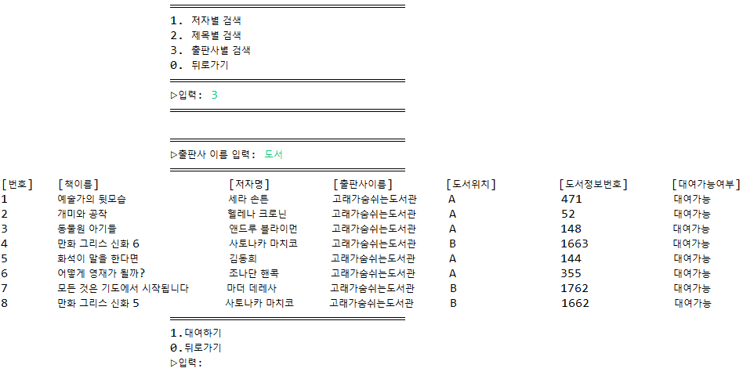
06. 기능 구현
프로그램 기능 구현 화면

Slide 20
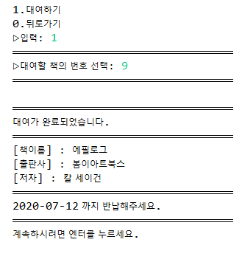
06. 기능 구현
프로그램 기능 구현 화면

Slide 21
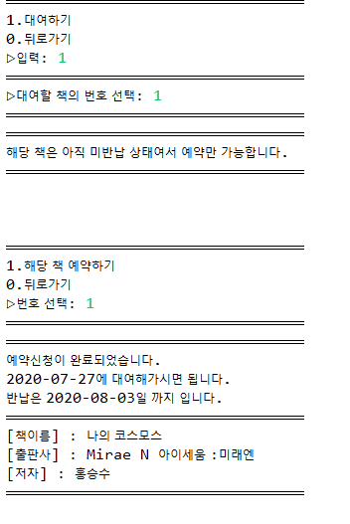
06. 기능 구현
프로그램 기능 구현 화면

Slide 22
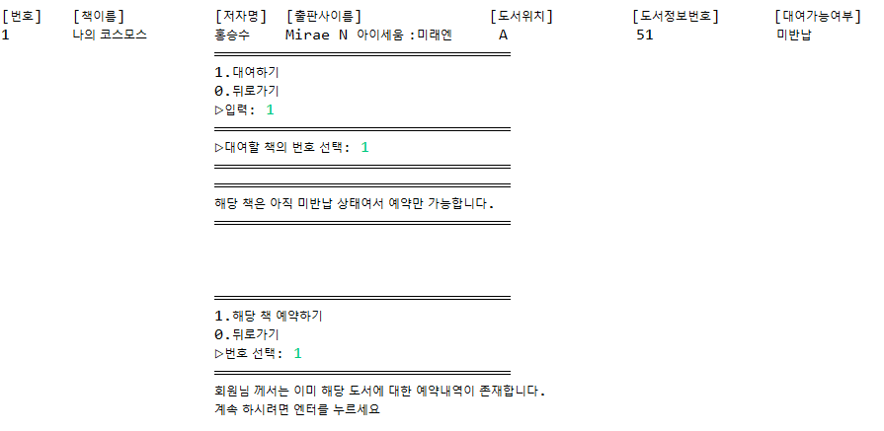
06. 기능 구현
프로그램 기능 구현 화면

Slide 23
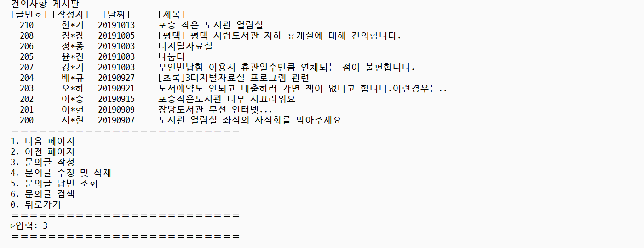
06. 기능 구현
프로그램 기능 구현 화면

Slide 24
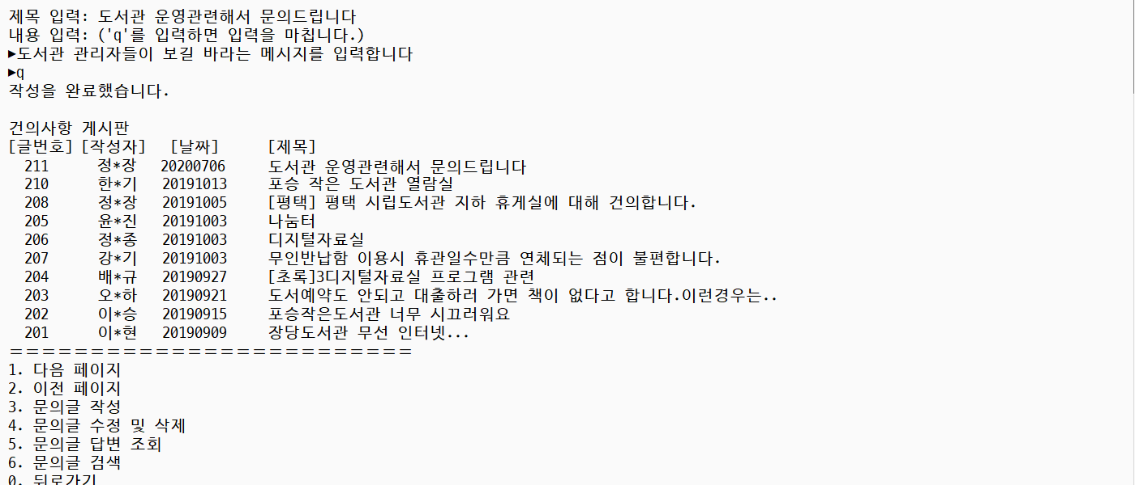
06. 기능 구현
프로그램 기능 구현 화면

Slide 25
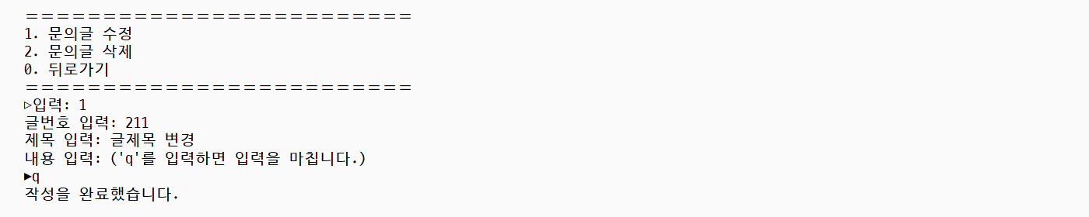
06. 기능 구현
프로그램 기능 구현 화면

Slide 26
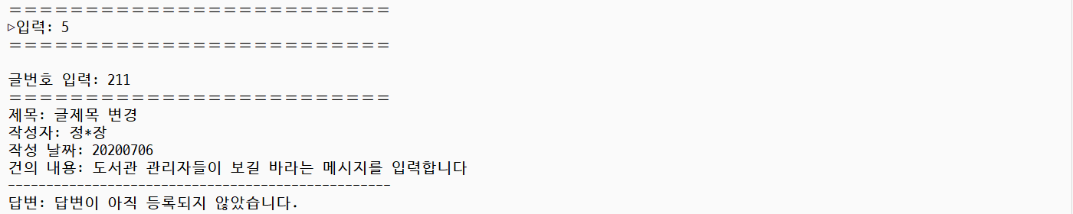
06. 기능 구현
프로그램 기능 구현 화면

Slide 27
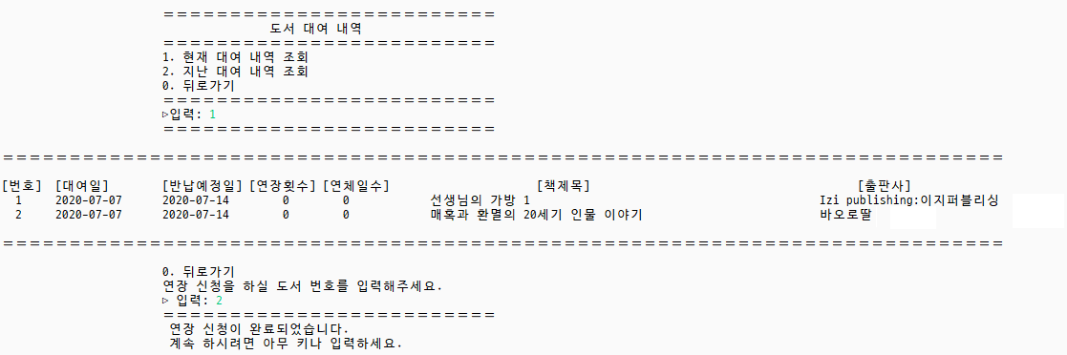
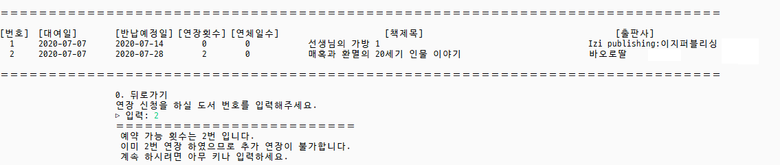
06. 기능 구현
프로그램 기능 구현 화면

Slide 28
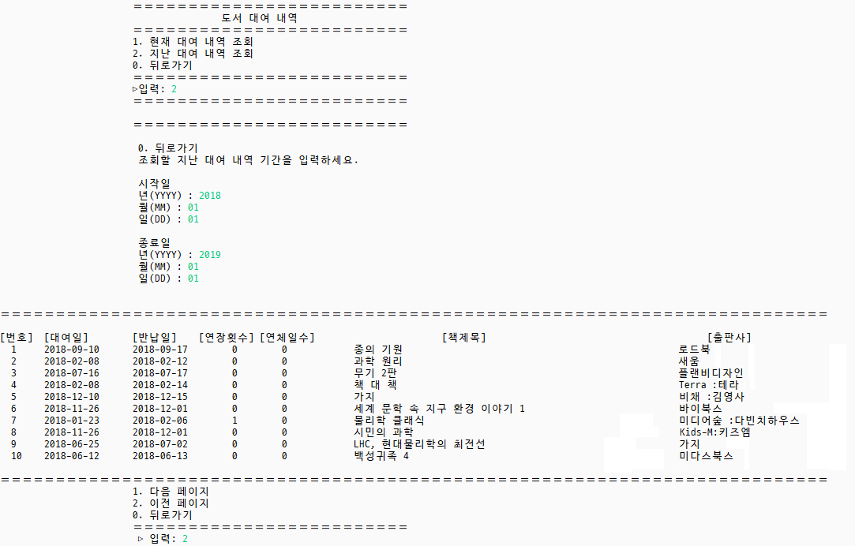
06. 기능 구현
프로그램 기능 구현 화면

Slide 29
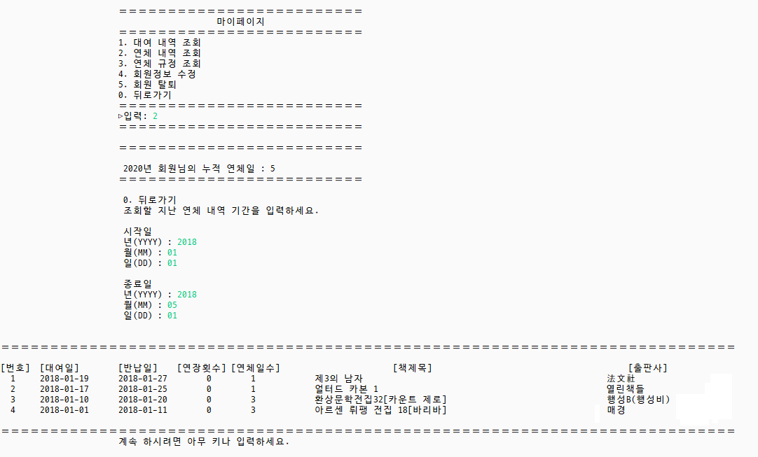
06. 기능 구현
프로그램 기능 구현 화면

Slide 30
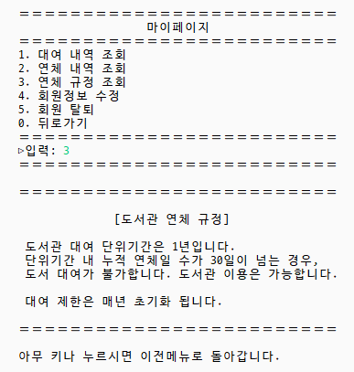
06. 기능 구현
프로그램 기능 구현 화면

Slide 31
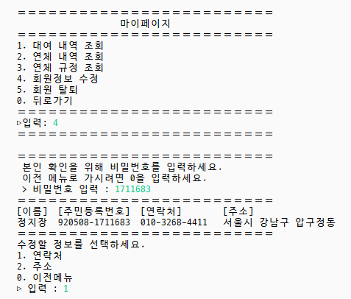
06. 기능 구현
프로그램 기능 구현 화면

Slide 32
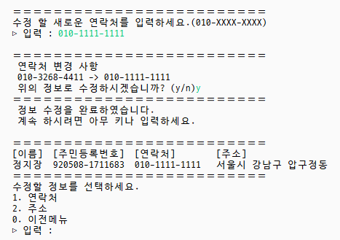
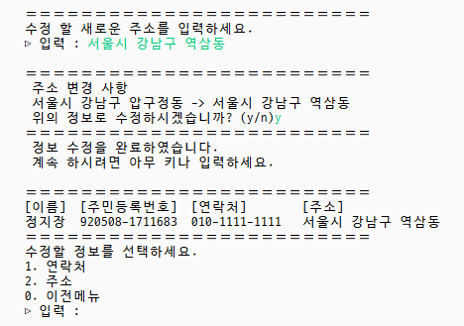
06. 기능 구현
프로그램 기능 구현 화면

Slide 33
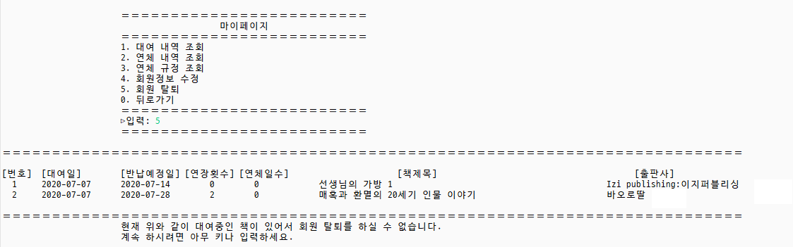
06. 기능 구현
프로그램 기능 구현 화면

Slide 34
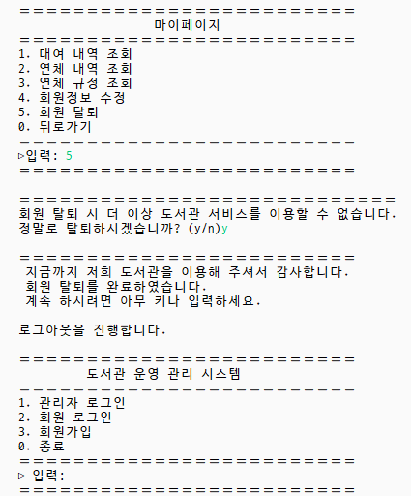
06. 기능 구현
프로그램 기능 구현 화면

Slide 35
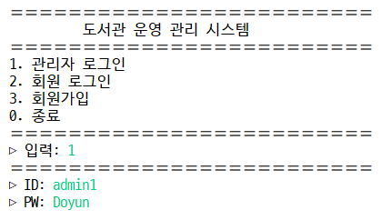
06. 기능 구현
프로그램 기능 구현 화면

Slide 36
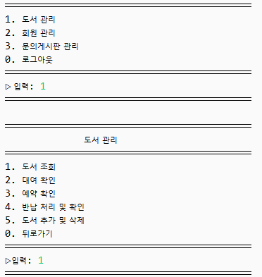
06. 기능 구현
프로그램 기능 구현 화면

Slide 37
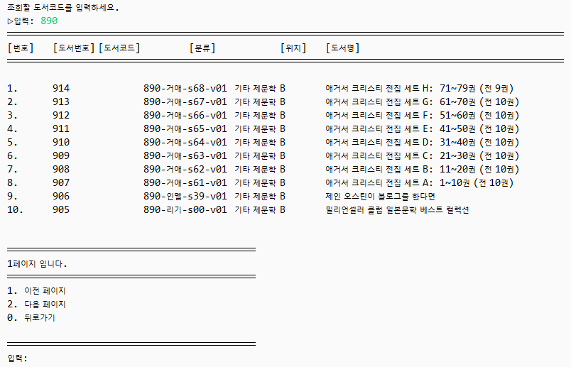
06. 기능 구현
프로그램 기능 구현 화면

Slide 38
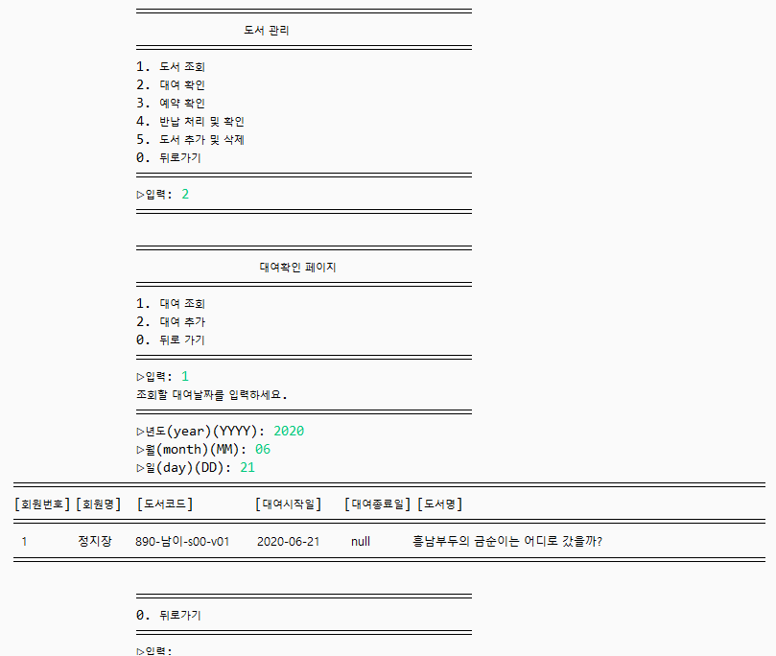
06. 기능 구현
프로그램 기능 구현 화면

Slide 39
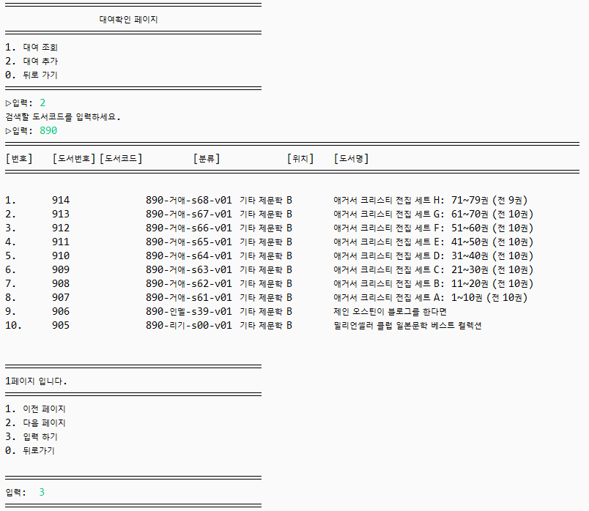
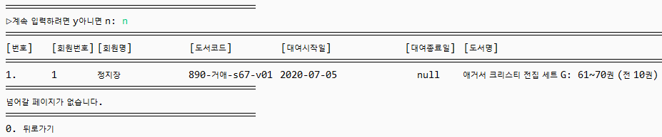
06. 기능 구현
프로그램 기능 구현 화면

Slide 40
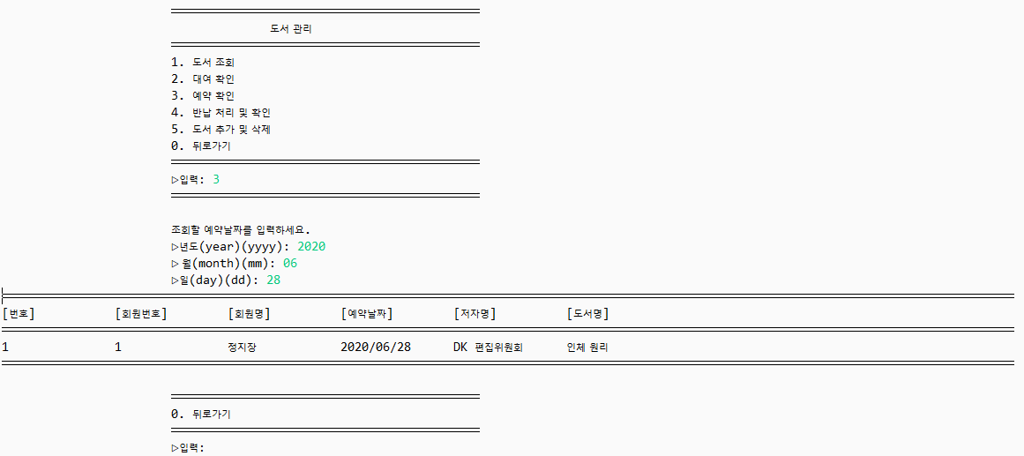
06. 기능 구현
프로그램 기능 구현 화면

Slide 41
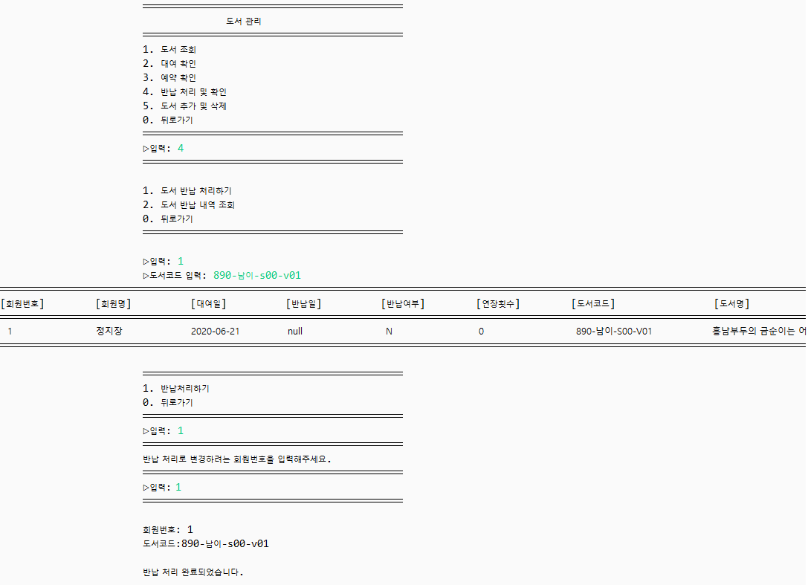
06. 기능 구현
프로그램 기능 구현 화면

Slide 42
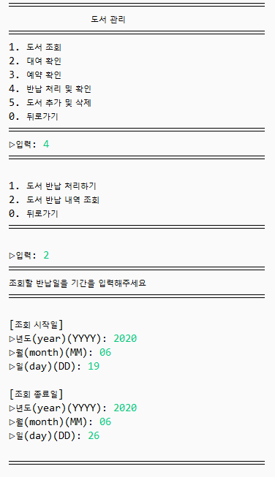
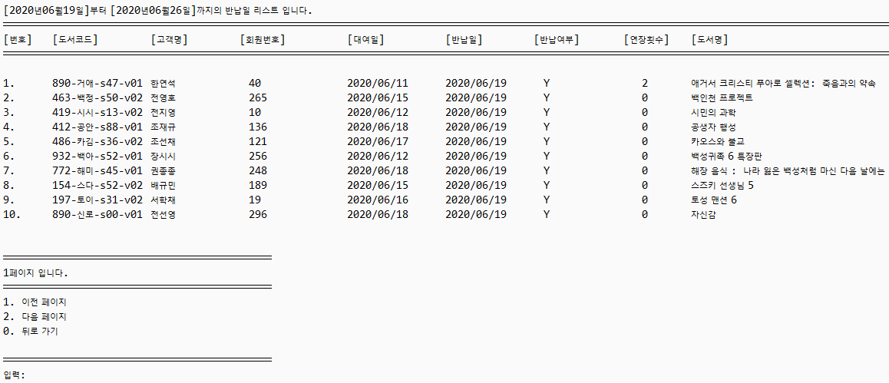
06. 기능 구현
프로그램 기능 구현 화면

Slide 43
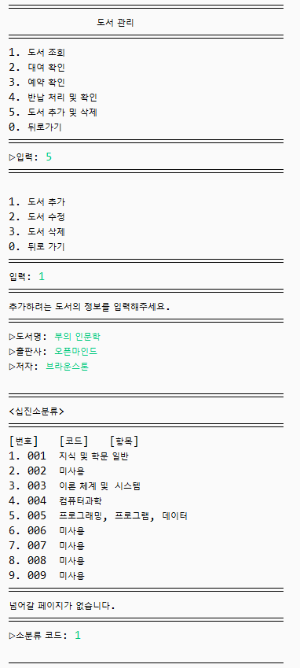
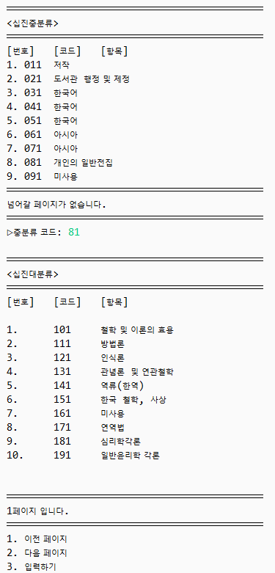
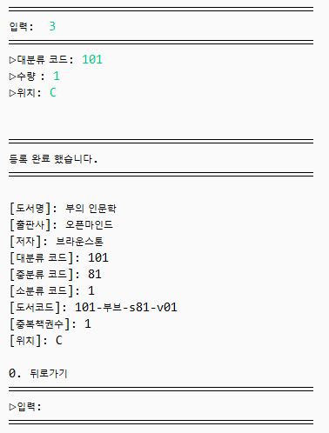
06. 기능 구현
프로그램 기능 구현 화면

Slide 44
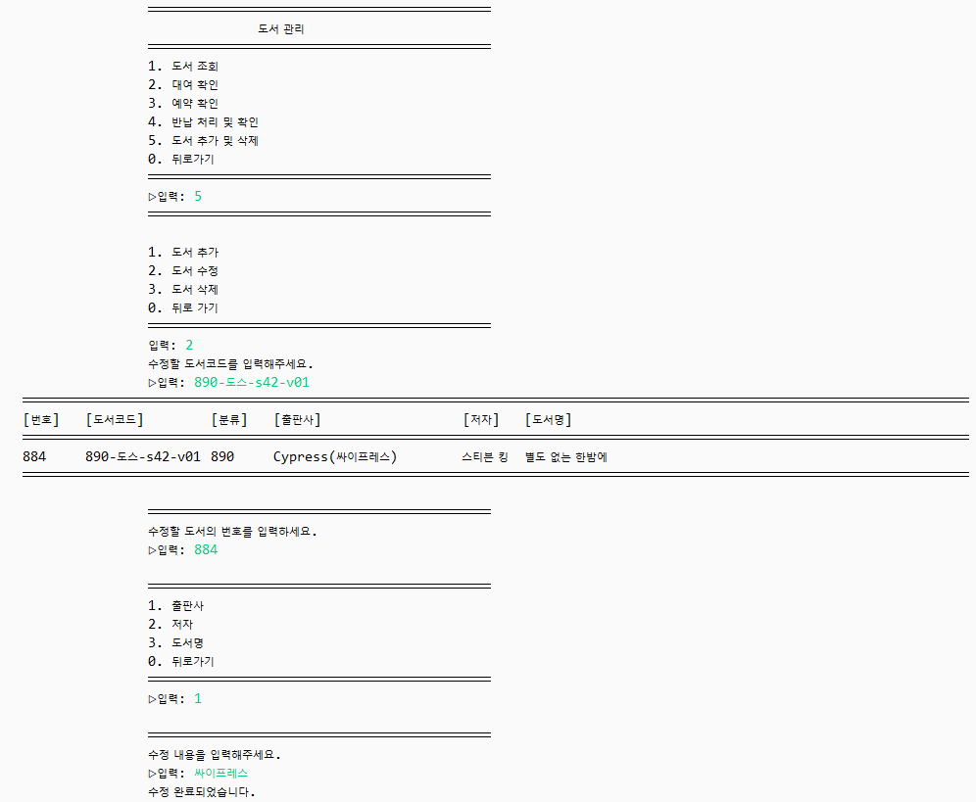
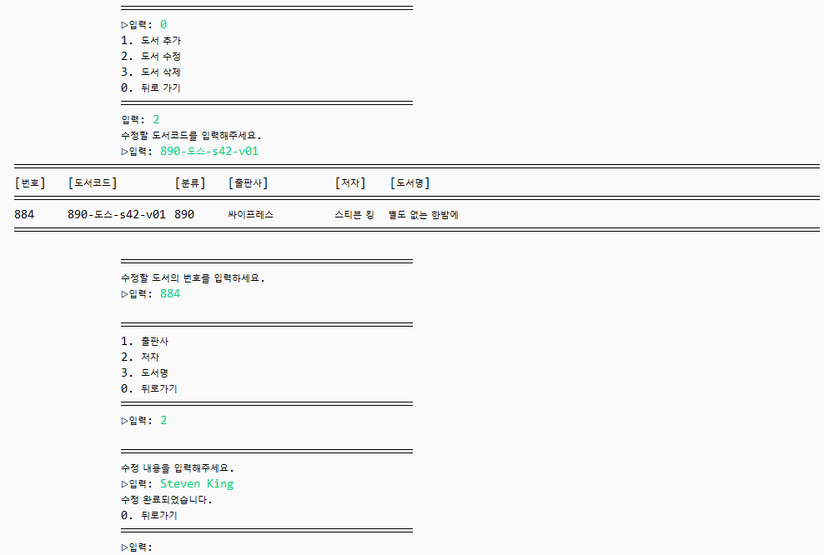
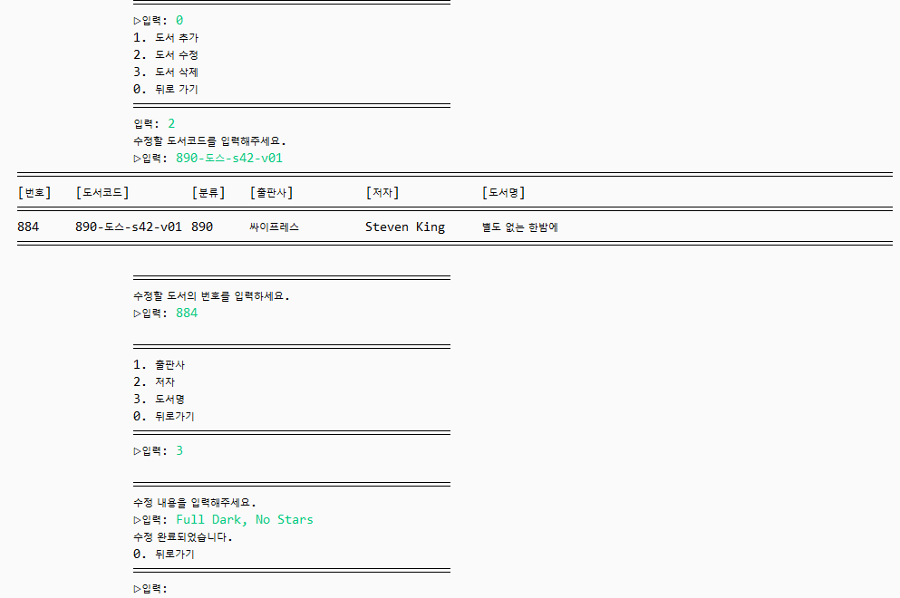
06. 기능 구현
프로그램 기능 구현 화면

Slide 45
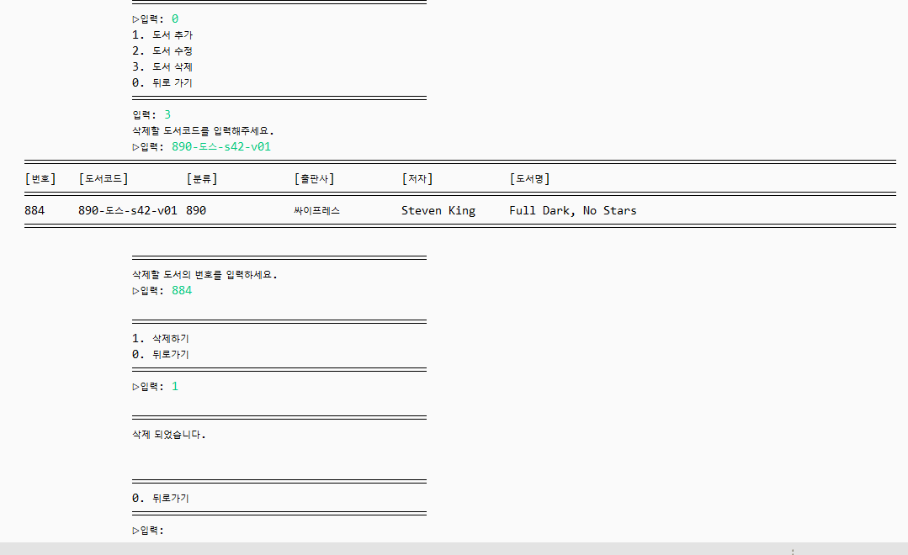
06. 기능 구현
프로그램 기능 구현 화면

Slide 46


06. 기능 구현
프로그램 기능 구현 화면

Slide 47


06. 기능 구현
프로그램 기능 구현 화면

Slide 48


06. 기능 구현
프로그램 기능 구현 화면

Slide 49


06. 기능 구현
프로그램 기능 구현 화면

Slide 50

06. 기능 구현
프로그램 기능 구현 화면

Slide 51

06. 기능 구현
프로그램 기능 구현 화면

Slide 52

06. 기능 구현
프로그램 기능 구현 화면

Slide 53


06. 기능 구현
프로그램 기능 구현 화면

Slide 54

06. 기능 구현
프로그램 기능 구현 화면

Slide 55

06. 기능 구현
프로그램 기능 구현 화면

Slide 56

06. 기능 구현
프로그램 기능 구현 화면

Slide 57

06. 기능 구현
프로그램 기능 구현 화면

Slide 58

06. 기능 구현
프로그램 기능 구현 화면

Slide 59

THANK YOU
감사합니다

